Slide 1
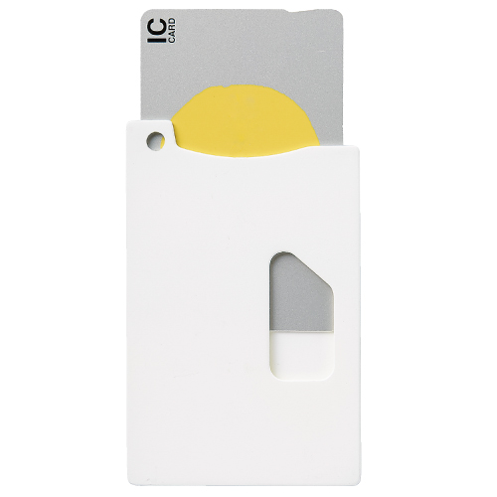
【提案書】
パスケース
特徴
バッグなどに取り付けられるワイヤーキーホルダー付きが便利な、シンプルパスケースです。オリジナルデザインの名入れプリントが可能なため、物販用のライブグッズやノベルティ用におすすめ。
納期
納期スペース
仕様
カラー展開 ： 単色
素 材 ： ABS・スチール
サイズ ： 5×97×62mm
付属品 ： ワイヤーキーホルダー付 ※ワイヤーキーホルダーはセットされ ていません。
包 装 ： 包装袋
お見積
お見積りスペース

